Slide 1
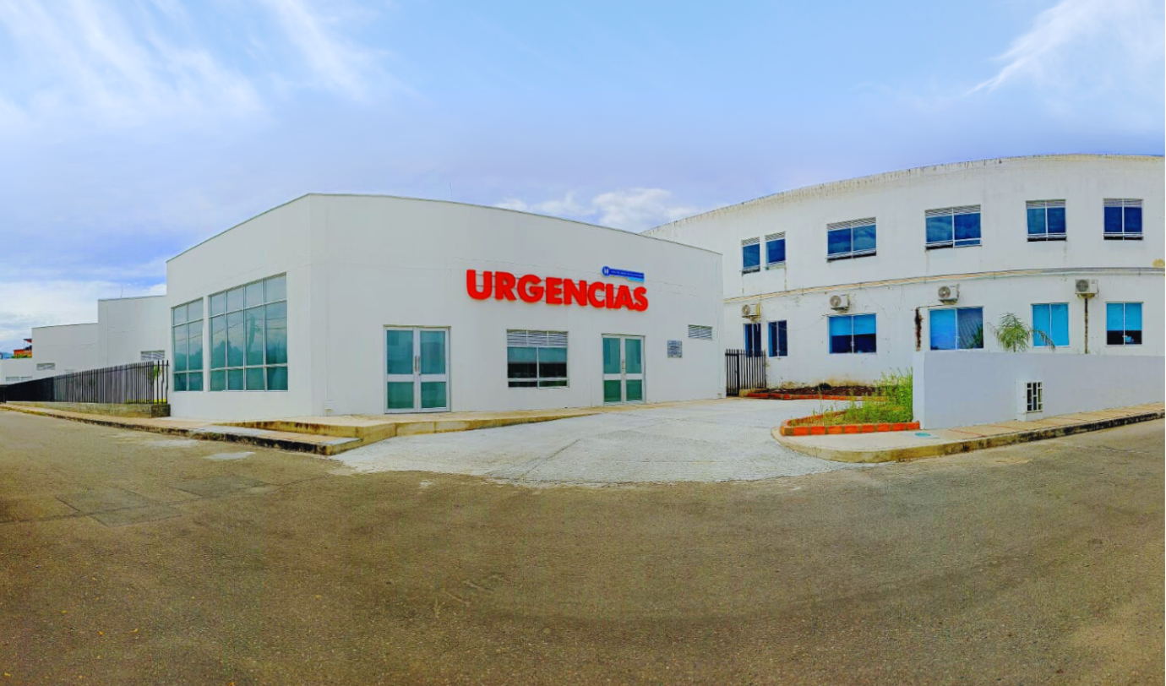





TEMA DE LA CAPACITACIÓN
POR: Gilberto Montes Tellez

Slide 2

Definición de Control Interno según ley 87 de 1993
ARTÍCULO 1. Definición del control interno. Se entiende por control interno el sistema integrado por el esquema de organización y el conjunto de los planes, métodos, principios, normas, procedimientos y mecanismos de verificación y evaluación adoptados por una entidad, con el fin de procurar que todas las actividades, operaciones y actuaciones, así como la administración de la información y los recursos, se realicen de acuerdo con las normas constitucionales y legales vigentes dentro de las políticas trazadas por la dirección y en atención a las metas u objetivos previstos.
El ejercicio de control interno debe consultar los principios de igualdad, moralidad, eficiencia, economía, celeridad, imparcialidad, publicidad y valoración de costos ambientales (,,)

Slide 3
Responsabilidad de Control interno según ley 87 de 1993
ARTÍCULO 6. Responsabilidad del control interno. El establecimiento y desarrollo del Sistema de Control Interno en los organismos y entidades públicas, será responsabilidad del representante legal o máximo directivo correspondiente. No obstante, la aplicación de los métodos y procedimientos al igual que la calidad, eficiencia y eficacia del control interno, también será de responsabilidad de los jefes de cada una de las distintas dependencias de las entidades y organismos.

Slide 4
Roles de la Oficina de Control Interno
Decreto 648 de 2017 en el articulo 2.2.21.5.3 De las oficinas de control interno. Las Unidades u Oficinas de Control Interno o quien haga sus veces desarrollarán su labor a través de los siguientes roles:
Liderazgo Estratégico.
Enfoque hacia la prevención.
Evaluación de la gestión de riesgo.
Evaluación y seguimiento.
Relación con entes de control.

Slide 5




Líneas de Defensa
1
1ª Línea de Defensa
Medidas de Control Interno: (controles del día a día). Ejecutados por el equipo de trabajo.
Controles de Gerencia Operativa: (Ejecutados por un Jefe)
2
2ª Línea de Defensa
Línea Estratégica
Media y Alta Gerencia: Jefes de planeación o quienes hagan sus veces, coordinadores de equipos de trabajo, comités de riesgos (donde existan), comité de contratación, áreas financieras, de TIC, entre otros que generen información para el Aseguramiento de la operación.
Alta Dirección y Comité Institucional de Coordinación de Control Interno
3
3ª Línea de Defensa
Oficinas de Control Interno

Slide 6
Informes de Ley de la Oficina de Control Interno
Informe de auditorias por la contraloría de Cundinamarca, plan de mejoramiento, avance plan de mejoramiento cada seis meses.
Medición Estado de Avance del Modelo Estándar de Control Interno MECI en el marco de MIPG a través de FURAG en cada vigencia.
Informe anual de la evaluación del sistema control interno contable.
Informe anual de derechos de autor, propiedad software, licencias de equipos.
Informe Semestral de evaluación independiente del estado del Sistema de Control interno - informe pormenorizado.
Informe semestral de PQRSDF.
Informe cuatrimestral Seguimiento al plan anticorrupción y atención al ciudadano.
Informe cuatrimestral de Seguimiento matriz de riesgo de gestión y corrupción.
Informe Trimestral de austeridad en el gasto.

Slide 7
Resolución 170 de 2024 Comité Institucional de Coordinación de Control Interno HMFA
Artículo 2. Naturaleza del Comité Institucional de Coordinación de Control Interno. El Comité Institucional de Coordinación de Control Interno es un órgano de asesoría y decisión en los asuntos de control interno de E.S.E HOSPITAL MARCO FELIPE AFANADOR DE TOCAIMA. En su rol de responsable y facilitador, hace parte de las instancias de articulación para el funcionamiento armónico del Sistema de Control Interno.

Slide 8
Política de Control Interno
AMBIENTE DE CONTROL: Este componente busca asegurar un ambiente de control que le permita a la entidad disponer de las condiciones mínimas para el ejercicio del control interno.
EVALUACIÓN DE RIESGOS: Su propósito es identificar, evaluar y gestionar eventos potenciales, tanto internos como externos, que puedan afectar el logro de los objetivos institucionales.
ACTIVIDADES DE CONTROL: Su propósito es permitir el control de los riesgos identificados y como mecanismo para apalancar el logro de los objetivos y forma parte integral de los procesos.

Slide 9
Política de Control Interno
INFORMACIÓN Y COMUNICACIÓN: Tiene como propósito utilizar la información de manera adecuada y comunicarla por los medios y en los tiempos oportunos. de interés.
ACTIVIDADES DE MONITOREO: su propósito es desarrollar las actividades de supervisión continua (controles permanentes) en el día a día de las actividades, así como evaluaciones periódicas (autoevaluación, auditorías) que permiten valorar: (i) la efectividad del control interno de la entidad pública; (ii) la eficiencia, eficacia y efectividad de los procesos; (iii) el nivel de ejecución de los planes, programas y proyectos; (iv) los resultados de la gestión, con el propósito de detectar desviaciones, establecer tendencias, y generar recomendaciones para orientar las acciones de mejoramiento de la entidad pública

Slide 10
Autocontrol y Autoevaluación
Autocontrol: Capacidad de cada servidor público para aplicar en el día a día los controles que han sido diseñados para garantizar de forma razonable el cumplimiento de metas y objetivos de la entidad en sus diferentes niveles.
Autoevaluación: Proceso sistemático que permite evaluar de forma periódica el ejercicio de las operaciones clave de la entidad, permitiendo generar información a tiempo para la toma de decisiones.
Es necesario que los funcionarios de la E.S.E Hospital Marco Felipe Afanador de Tocaima realicen autoevaluación y autocontrol permanente de sus procesos y procedimientos, con el fin de identificar sus fortalezas y debilidades, sus oportunidades y amenazas; buscando el mejoramiento continuo que garantice altos niveles de calidad en la prestación de sus servicios.

Slide 11
Decreto 403 de 2020 “Por el cual se dictan normas para la correcta implementación del Acto Legislativo 04 de 2019 y el fortalecimiento del control fiscal”
ARTÍCULO 151. Deber de entrega de información para el ejercicio de las funciones de la unidad u oficina de control interno. Los servidores responsables de la información requerida por la unidad u oficina de control interno deberán facilitar el acceso y el suministro de información confiable y oportuna para el debido ejercicio de sus funciones, salvo las excepciones establecidas en la ley. Los requerimientos de información deberán hacerse con la debida anticipación a fin de garantizar la oportunidad y completitud de la misma.
El incumplimiento reiterado al suministro de la información solicitada por la unidad u oficina de control interno dará lugar a las respectivas investigaciones disciplinarias por la autoridad competente.

Slide 12
GRACIAS

